Slide 1
Центрально – Черноземный район
География России
Экономические районы
Теория
Практикум
Вопросы
Задания
Тест
ЕГЭ
навигация

Slide 2
Визитка
Географическое положение
Население
Природные условия и ресурсы
Отрасли специализации промышленности
Отрасли специализации сельского хозяйства
Транспорт и хозяйственные связи
Проблемы и перспективы развития

Slide 3
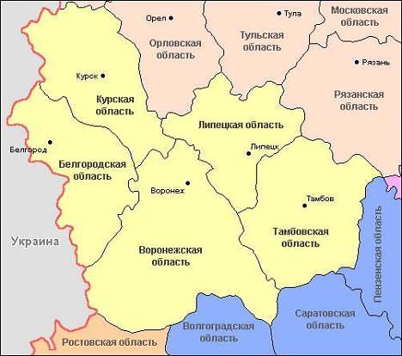
Визитка
167,7 тыс.км²
(1 % от S России)
территория
7,3 млн.чел.
(5,1 % от Н России
население
1
4
2
5
3
состав

Slide 4
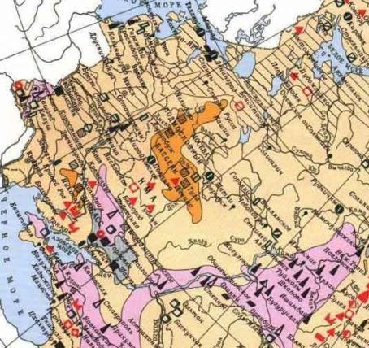
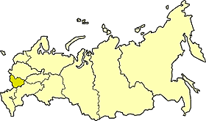
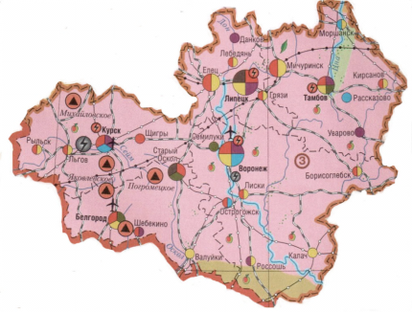
Экономико-географическое положение
Положение района на территории страны.
Экономическое окружение: соседние районы, страны.
Транспортное положение.
Положение относительно топливно-энергетических и сырьевых баз страны.
Оценка ЭГП района. Влияние ЭГП на развитие района.
Удобно расположен по отношению к топливно-энергетическим базам Поволжья, Северного Кавказа и Украины.
Занимает весьма выгодное транспортно-географическое положение и обладает развитым транспортным комплексом: по густоте транспортной сети он существенно превышает средние показатели по России.
Расположен в Европейской части России. Занимает центральное положение в черноземной полосе Русской равнины.
ЭГП района одно из самых выгодных в стране. Он граничит с ведущим промышленным районом страны — Центральным и удобно расположен по отношению к топливно-энергетическим базам Поволжья, Северного Кавказа, Украины
Для него характерна высокая степень развития транспортной инфраструктуры (его пересекают многие линии железных и автомобильных дорог, ЛЭП, трубопроводов).
Центральный
Украина
Поволжский
Северо-Кавказ-ский

Slide 5
Экономико-географическое положение
Положение района на территории страны.
Экономическое окружение: соседние районы, страны.
Транспортное положение.
Положение относительно топливно-энергетических и сырьевых баз страны.
Оценка ЭГП района. Влияние ЭГП на развитие района.
Занимает весьма выгодное транспортно-географическое положение и обладает развитым транспортным комплексом: по густоте транспортной сети он существенно превышает средние показатели по России.
Удобно расположен по отношению к топливно-энергетическим базам Поволжья, Северного Кавказа и Украины.
Расположен в Европейской части России. Занимает центральное положение в черноземной полосе Русской равнины.
ЭГП района одно из самых выгодных в стране. Он граничит с ведущим промышленным районом страны — Центральным и удобно расположен по отношению к топливно-энергетическим базам Поволжья, Северного Кавказа, Украины
Для него характерна высокая степень развития транспортной инфраструктуры (его пересекают многие линии железных и автомобильных дорог, ЛЭП, трубопроводов).
Центральный
Украина
Поволжский
Северо-Кавказ-ский

Slide 6
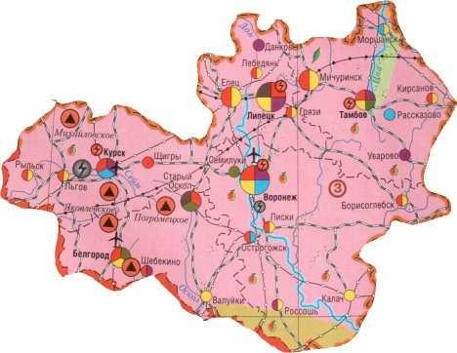
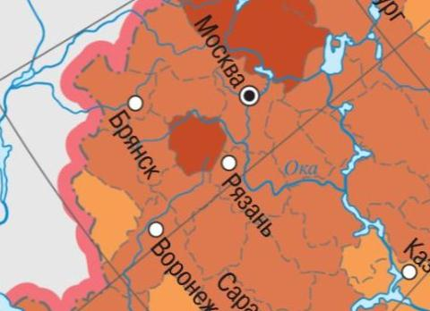
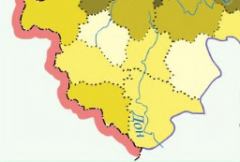
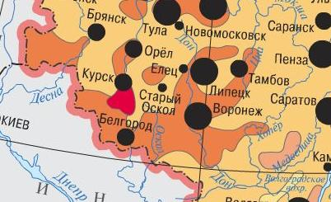
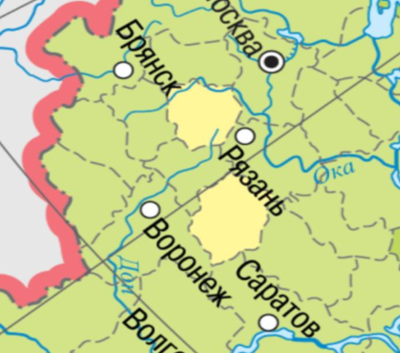
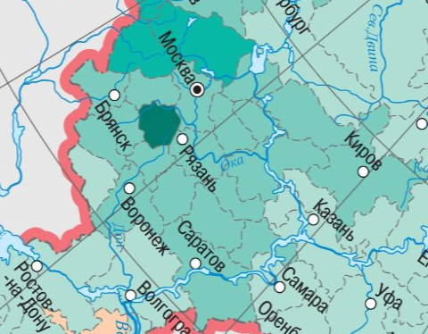
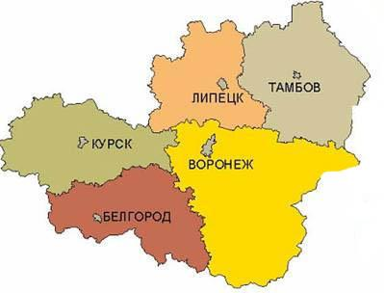
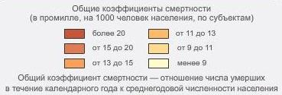
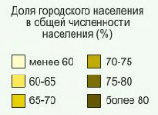
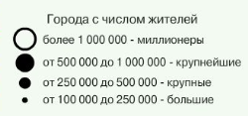
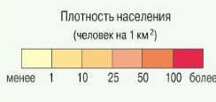
Население
Численность
Трудовые ресурсы
Города
Урбанизация
Размещение
Сложная демографическая ситуация наиболее остро сказалась на трудовых ресурсах, занятых в сельскохозяйственном производстве, так как в течение почти двух десятилетий происходил интенсивный отток населения в основном из сельской местности. В последние годы ситуация несколько улучшились за счет небольшого увеличения рождаемости в 1985-1987 гг. и за счет иммигрантов из районов межнациональных конфликтов и русскоязычного населения из стран
ближнего зарубежья (коэффициент миграционного прироста в регионе – самый высокий в стране).
По данным переписи 2010 г. – 7,3 млн. человек
8
2
5
63,7
65,3
58,7
3
7
1
1, 1 млн.чел.
6
66,2
65,5
4
1, 2 млн.чел.
1, 1 млн.чел.
1. Воронеж 991 тыс.чел.
2. Липецк 508 тыс.чел.
3. Курск 416 тыс.чел.
4. Белгород 363 тыс.чел.
5. Тамбов 281 тыс.чел.
6. Старый Оскол 257 тыс.чел.
7. Губкин 120 тыс.чел.
8. Елец 108 тыс.чел.
2, 3 млн.чел.
64 % населения проживает в городах
1, 5 млн.чел.
рождаемость
смертность
ЕП
Notes:
Информация появляется при первом щелчке на прямоугольник и исчезает при повторном щелчке на этот же прямоугольник.

Slide 7
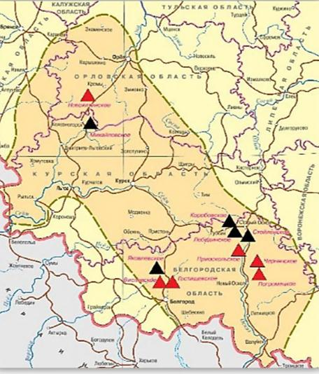
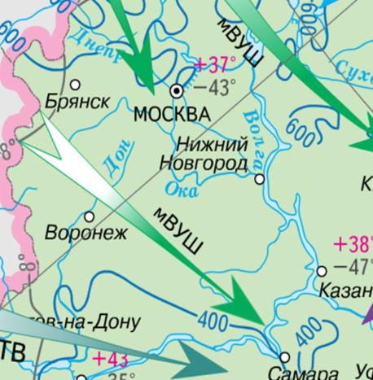
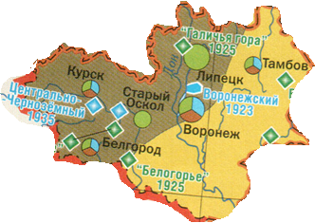
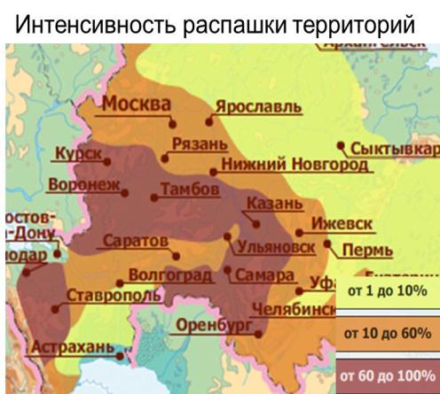
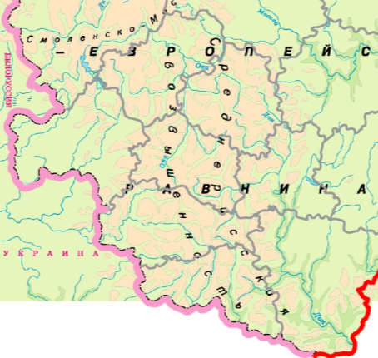
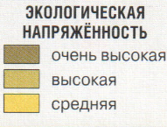
Природные условия и ресурсы
Рельеф
Почвы и природные зоны
Степень благоприятности для проживания
Климатические условия
Полезные ископаемые
Степень благоприятности по климатическим условиям высокая, однако она осложняется значительной экологической напряженностью в промышленных районах.
Крупнейший в стране железорудный бассейн, который эксплуатируется с 60-х гг. XX в.. Главные месторождения — Лебединское и Михайловское — находятся в Белгородской и Курской областях.
Рельеф почти однороден. Его западная часть — пологая и невысокая Среднерусская возвышенность. На востоке — плоская низменная Окско-Донская равнина
Воздействие промышленных центров
Мягкий умеренный континентальный климат с теплым летом и многоснежной зимой.
Главное природное богатство – чернозем. Естественная растительность лесостепной и степной зон (ковыль, типчак) и травы практически отсутствует.
на атмосферу
на гидросферу
на литосферу

Slide 8
Промышленность
Горнодобывающая
Черная металлургия
Машиностроение
Химическая
Пищевая
Прочие отрасли

Slide 9
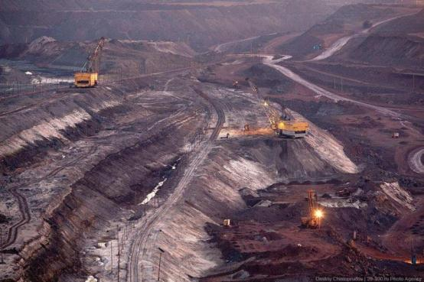
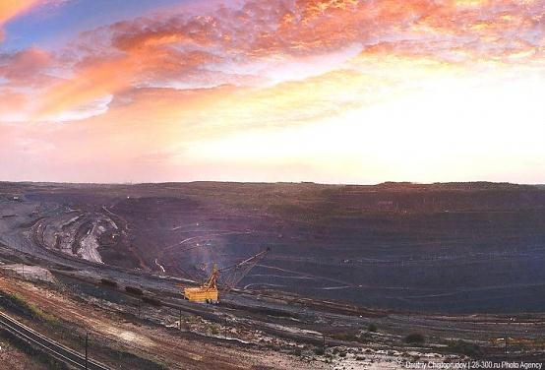
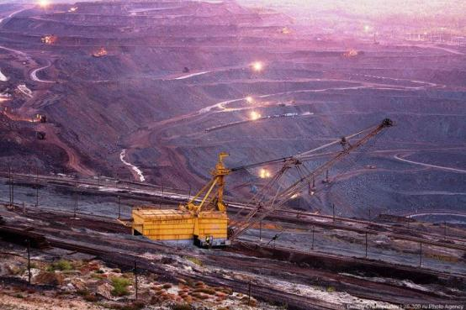
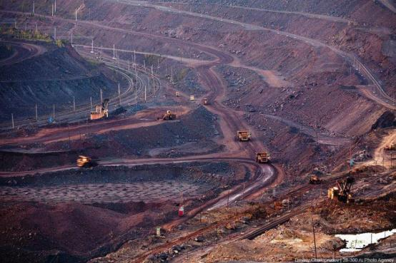
Горнодобывающая промышленность
Курская магнитная аномалия (КМА) - это самый мощный в мире железорудный бассейн. Здесь находятся залежи примерно 200-210 млрд. тонн, что составляет около 50% железорудных запасов на планете.
Михайловский горно-обогатительный комбинат производит около 20 % отечественного железорудного сырья, на его долю приходится 25 % общероссийского производства окатышей.
Добыча руды осуществляется открытым способом при помощи взрывания, экскавации и транспортировки горной массы автомобильным и железнодорожным транспортом.
Попутно добывается нерудное минеральное сырье – песок, мел, кристаллические сланцы, которое с помощью внутреннего железнодорожного транспорта отгружается потребителям.
Границы запасов простираются на 160 тыс. кв. км.
Михайловское месторождение КМА разрабатывается с 1960 года и является одним из ведущих российских производителей железно-рудного сырья.

Slide 10
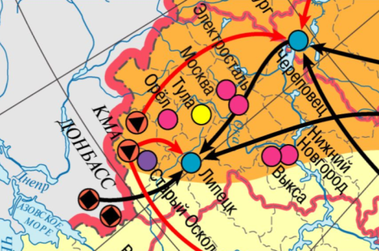
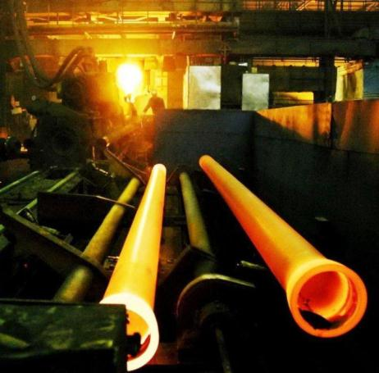
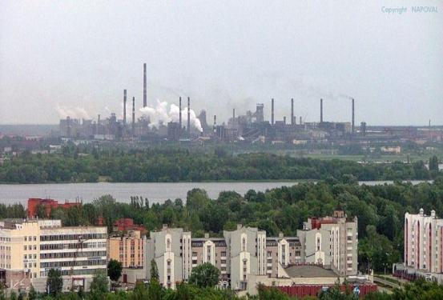
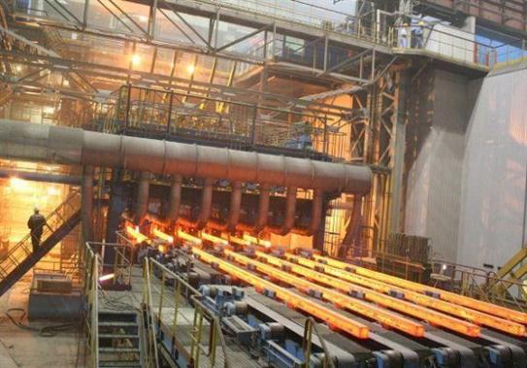
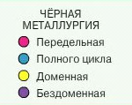
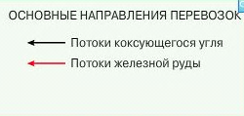
Черная металлургия
В промышленном комплексе Центрально-Черноземного района ведущее место занимает черная металлургия, являющаяся отраслью рыночной специализации
Оскольский электрометаллургическим комбинат единственный в стране, который выпускает сталь и прокат по бездоменной схеме методом прямого восстановления железа. Использование этой технологии позволяет получать металл высочайшего качества.
ОАО "Липецкий металлургический завод" Свободный сокол" - старейшее предприятие металлургии центра России стандартам. Является единственным в России и других странах СНГ производителем центробежнолитых труб из высокопрочного чугуна с шаровидным графитом.
Черная металлургия региона представлена Новолипецким металлургическим комбинатом и заводом «Свободный Сокол», расположенными в Липецкой области и Оскольским электрометаллургическим комбинатом – в Белгородской области.
Новолипецкий комбинат является основным поставщиком в России автолистовой и трубной стали. Ряд видов проката, выпускаемых АО «Новолипецкий комбинат», отвечает мировым стандартам.

Slide 11
Машиностроение
Машиностроение является отраслью рыночной специализации и характеризуется многоотраслевой структурой.
2
5
Липецк
Тамбов
3
1
Курск
Воронеж
Белгород
4

Slide 12
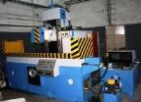
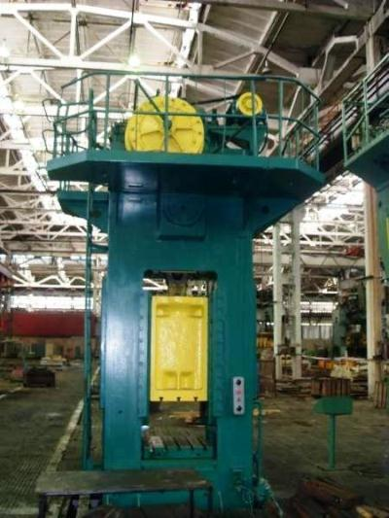
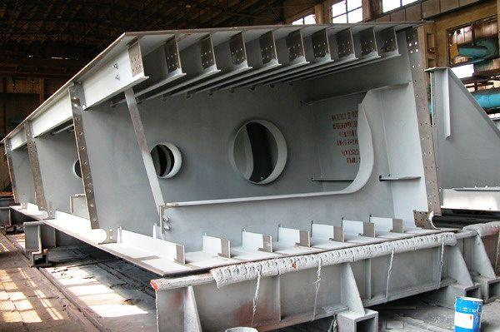
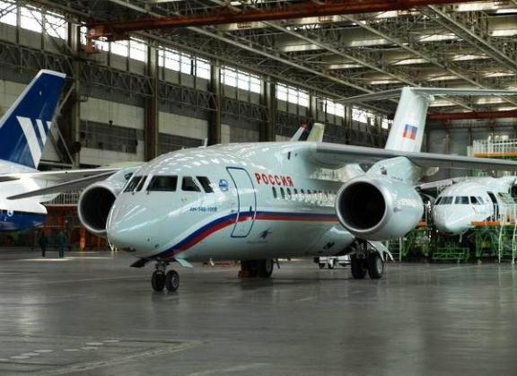
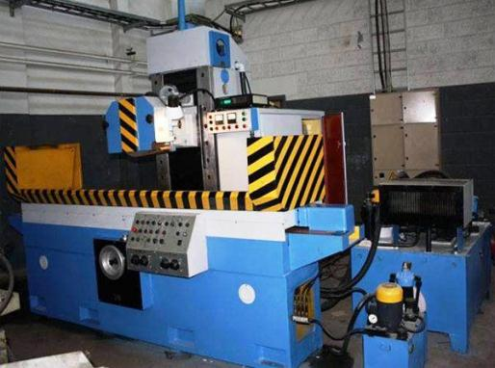
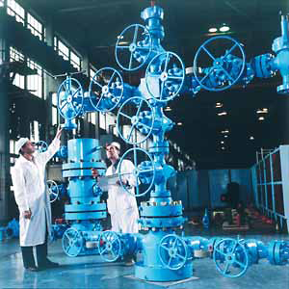
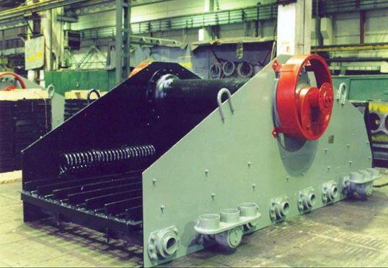
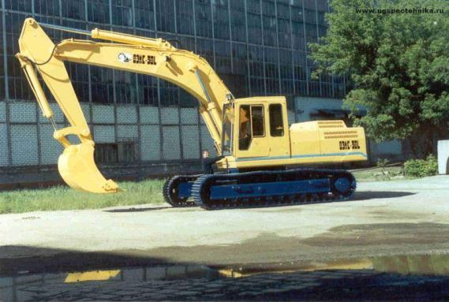
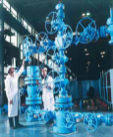
Воронеж
Размещение машиностроительного комплекса в регионе отличается крайней неравномерностью и сосредоточено в основном в
Воронежской области (42 % от общего выпуска продукции).
Мостовые конструкции
Нефтегазовое оборудование
Горно-шахтное оборудование
Станкостроение
Самолетостроение
Экскаваторы
Кузнечно-прессовое оборудование

Slide 13
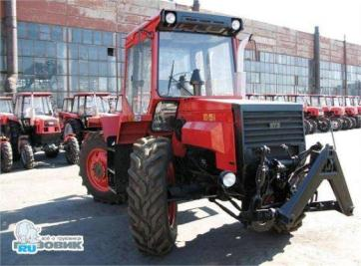
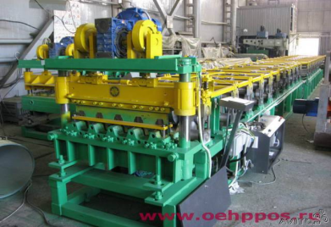
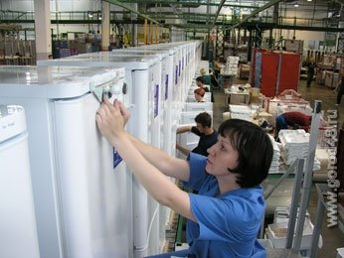
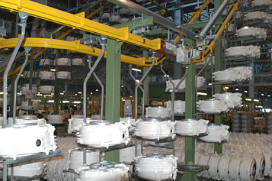
Липецк
Машиностроение: тракторы, бытовые холодильники и стиральные машины, металлорежущие станки, деревообрабатывающие станки, центробежные насосы, тракторные культиваторы.
Тракторостроение
Станкостроение
Холодильники «Стинол»
Стиральные машины «Индезит»

Slide 14
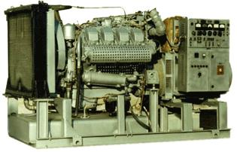
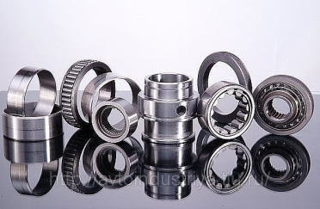
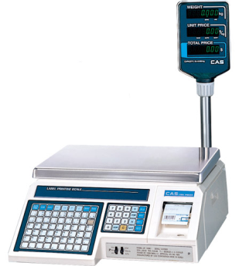
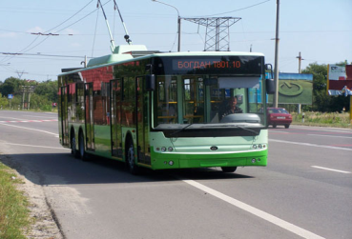
Курск
Машиностроение: генераторы и передвижные электростанции, аккумуляторы, нефтепромысловое и геологоразведочное оборудование, радиоизмерительная аппаратура и средства вычислительной техники, медицинская аппаратура и контрольно-кассовые аппараты, подшипники.
Подшипники
Генераторы
Сборка троллейбусов
Весы

Slide 15
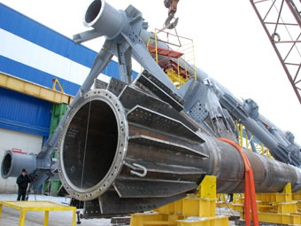
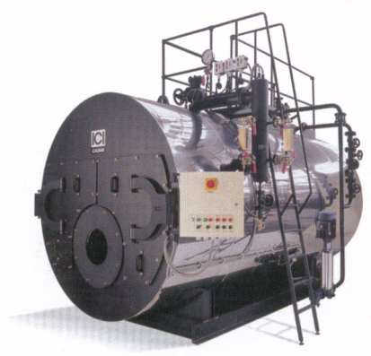
Белгород
Машиностроение: огромный спектр продукции - от паровых котлов и горно-обрабатывающего оборудования до комплектующих деталей.
Металлоконструкции
Горно-шахтное оборудование
Паровые котлы

Slide 16
Тамбов
Машиностроение: химическое оборудование, комплектующие детали и запасные части к автомобилям и тракторам, вагоны, приборы , бытовые холодильники, кузнечно-прессовые машины .
Химическое оборудование
Сборка тракторов и комбайнов
Вагоностроение

Slide 17
Химическая промышленность
Является отраслью рыночной специализации и характеризуется многоотраслевой структурой.
Воронеж. Производство синтетических каучуков
Липецк. Производство азотных удобрений
Курск. Производство синтетических волокон и нитей
Тамбов. Производство органических пигментов и красителей

Slide 18
Пищевая промышленность
Полностью обеспечена местным сельскохозяйственным сырьем.
Маслосыродельная и мясная – новые отрасли для района
Воронеж. Производство подсолнечного масла.
Свеклосахарная – главная отрасль пищевой индустрии
Мукомольно-крупяная промышленность

Slide 19
Атомная энергетика
Строительная индустрия
Развивается на богатой и разнообразной собственной сырьевой базе
Курская
Нововоронежская
80 % энергии в районе от АЭС

Slide 20
Сельское хозяйство
Растениеводство
Ведущая отрасль – птицеводство.
Ведущая отрасль – свиноводство.
Ведущая отрасль – молочно-мясное скотоводство.
ЦЧР – крупный производитель овощных и технических культур.
В Черноземье большие посевы сахарной свеклы.
Специализацию сельского хозяйства района определяет производство зерна.
Животноводство

Slide 21
Транспорт и хозяйственные связи
Район не имеет выхода к морю
,поэтому основным видом транспорта
является железнодорожный (95 % грузоперевозок).
Вывоз
Ввоз
Железная
руда
Чугун
Сталь
Строй-материалы
Продукция с/х и пищевой промышленности
Топливо
Уголь
Лес
Пиломате-риалы
Оборудование

Slide 22
Проблемы и перспективы развития
Проблемы
Рекультивация обширных площадей
Загрязнение почв, водного и воздушного бассейнов промышленными отходами.
Истощение черноземов в результате промышленной и сельскохозяйственной нагрузки.
Развитию способствует положение региона на пересечении транспортных путей Украина - Центр - Северный Кавказ – Закавказье.
В первую очередь связаны с металлургическим комплексом, машиностроением.
Необходимы крупные инвестиции в социальную и производственную инфраструктуры АПК.
Создание высокотоварного и многопрофильного сельского, хозяйства и связанных с ним перерабатывающих производств.
Перспективы

Slide 23
Практикум
Обозначьте:
Центральный
Границы районов
Волго-Вятский
Областные центры
Тамбов
Липецк
Пограничные страны и районы
Курск
Воронеж
АЭС
Курская
Нововоронежская
Белгород
Старый Оскол
Поволжский
Центры черной металлургии
Украина
Комбинат полного цикла
Северокавказский
электросталеплавильный

Slide 24
Вопросы
Какие области входят в состав района?
Какие ресурсы являются главными для района?
Каковы отрасли специализации района?
В каком городе и в какой области расположен
электрометаллургический комбинат?
Какие атомные электростанции здесь расположены?
Какие технические культуры занимают большие
посевные площади?
Какой вид транспорта преобладает в грузоперевозках?
1
Курская, Белгородская, Воронежская, Липецкая, Тамбовская
2
Железные руды КМА, черноземы
3
Горнодобывающая, черная металлургия, машиностроение, химическая, пищевая, АПК
4
В Старом Осколе, Белгородская область
5
Нововоронежская и Курская АЭС
6
Сахарная свекла
7
Железнодорожный

Slide 25
3
Задания
4
1
2
Определите по контурам
названия областей.
1
2
Липецкая
Тамбовская
3
Курская
Воронежская
4
Белгородская
5
ответ

Slide 26
3
Задания
4
1
2
Выберите верные утверждения:
1. В районе проживает 7 % населения России.
2. Промышлен-ное значение имеют железные руды.
3. Центр электро-металлургии – Липецк.
4. Здесь находятся три АЭС.
5. Крупнейшим городом района является Воронеж.
6. Главная с/х культура – озимая пшеница.
7. Лесные ресурсы – богатство района.
8. Основной вид транспорта – железнодорож-ный.
ответ

Slide 27
3
Задания
4
1
2
Расшифруйте схемы, характеризующие отрасли специализации района:
КМА
черноземы

Slide 28
3
Задания
4
1
2
Используя учебник и атлас, заполните таблицу «Отрасли специализации Центрально-Черноземного района»:
отрасли | продукция | центры производства
машиностроение | горно-шахтное оборудование тракторы | Белгород Липецк
отрасли | продукция | центры производства
пример

Slide 29
Тест
Какая область не входит в состав района?
А. Тамбовская Б. Пензенская
В. Курская Г. Воронежская
Какими ресурсами не богат район?
А. Лесными Б. Почвенными
В. Рудными Г. Агроклиматическими
Какая промышленность не является отраслью специализации?
А. Химическая Б. Металлургическая
В. Пищевая Г. Целлюлозно-бумажная
В какой области находится одна из двух АЭС района?
А. Тамбовской Б. Липецкой
В. Курской Г. Белгородской
Из сельскохозяйственных культур в районе не выращивается?
А. Рис Б. Сахарная свекла
В. Подсолнечник Г. Картофель
1
2
3
4
5
ответ

Slide 30
Задания ЕГЭ и ГИА
А1
А2
А3

Slide 31
Задания ЕГЭ и ГИА
А4
А5
А6

Slide 32
В1
Задания ЕГЭ и ГИА
1 | 2 | 4
В2
- 9

Slide 33
Задания ЕГЭ и ГИА
В3
18

Slide 34
Руководство по навигации
Теория
Практикум
Вопросы
Задания
Тест
ЕГЭ
С титульного слайда - переход на разделы ресурса по щелчку на раздел
При нажатии на текст – переход на пункты плана.
При нажатии на объекты с красным цветом или контуром – появляется дополнительная или скрытая информация, ответы.
1
ответ
2
Управляющие кнопки.

Slide 35
Карты из мультимедийного пособия «Кирилл и Мефодий» «Уроки географии 9 класс», 2009
Карты из электронного приложения к учебнику «География. Россия: природа, население, хозяйство». Изд-во «Просвещение», 2009
http://openbudget.karelia.ru/budnord/russian/central-blacksoil/images/centcher.jpg - карта состав района
http://xs.ms45.edu.ru/ms45/create/2005_06/9/9a/center_chernoz/Chern2.jpg - карта промышленности
http://www.c-s-r.ru/rusinfo/rusgrafika/Chermap.gif - контурная карта
http://www.labstend.ru/site/index/folies/school/geo/Geo168_0138.png - таблица района
http://upload.wikimedia.org/wikipedia/commons/thumb/2/2a/Central-chernozem_economic_region.png/280px-Central-chernozem_economic_region.png - карта ГП района
http://img-2005-07.photosight.ru/18/949511.jpg - фон
http://interesnyesaity.ru/2011/09/19/vektornyj-klipard-steklyannye-knopki-dlya-sajta/ - клипарт кнопки
http://www.notebookcomputerssmall.com/wp-content/uploads/2011/05/notebook-background.jpg - фон
http://worldgeo.ru/i/ecomap.gif - карта экономических районов
http://gis.web.tstu.ru/zchr/1.jpg - карта областей
http://gis.web.tstu.ru/zchr/3.jpg - поло-возрастная пирамида
http://www.altertravel.ru/images/29/3.jpg - КМА
http://img-fotki.yandex.ru/get/4602/delion.11/0_401ef_3ec97855_orig.jpg - КМА
http://img-fotki.yandex.ru/get/4906/delion.11/0_401f6_b1581ad2_orig.jpg - КМА
http://img-fotki.yandex.ru/get/4606/delion.11/0_401fe_3b4a0f21_orig.jpg - КМА
http://img-fotki.yandex.ru/get/5301/delion.11/0_40204_1d6f8e5b_orig.jpg - КМА
http://i028.radikal.ru/0802/a3/16cc9ba1bcf6.jpg - Новолипецкий МК
http://www.svsokol.ru/photo/pages/109/2.jpg -Липецкий металлургический завод
http://www.russtal.ru/uploads/images/gallery/oemk_07.jpg - Оскольский электрометаллургический комбинат
http://www.novosel.ru/i/486832.jpg - пресс
http://www.stankozavod.su/uploads/readyproduct/2_1_big.jpg - металлообрабатывающий станок
http://www.veta.ru/images/inc/211.jpg - нефтегазовое оборудование
http://www.rgmural.ru/images/new_catalog/obogat/git-51m.jpg - горно-шахтное оборудование

Slide 36
http://www.specialtechnology.ru/_repo/site/photos/eks/foto31.jpg - экскаватор
http://www.stalmost.ru/img/most1/2.jpg - мостовые конструкции
http://4avia.ru/sites/default/files/3.3PA016118.JPG - самолетостроение
http://www.gruzovik.ru/i/images/28278.jpg - трактор
http://img01.avito.ru/images/big/4563108.jpg - станкостроение
http://web48.ru/uploads/mynews/15893fec19e4ac92964bbd73e1cd8ae831.jpg - производство холодильников
http://www.admlr.lipetsk.ru/rus/news/pictures/photo_1507.jpg - производство стиральных машин
http://www.rentenergy.ru/images/rus/ad200s_t400_1r_t.jpg - генераторы
http://ruprom-image.s3.amazonaws.com/689149_w640_h640_101486.jpg - подшипники
http://s53.radikal.ru/i141/0911/11/a0a2f325326a.jpg - троллейбус
http://www.kurskvescentr.ru/imgcatalog/a62ed85e27.jpg - весы
http://белру.рф/pics/news/2012/01/20/62274.jpg - металлоконструкции
http://www.belgormash.ru/img/catalog/cats/01.jpg - горно-шахтное оборудование
http://www.ru.all.biz/img/ru/catalog/838337.jpeg - паровые котлы
http://omniteh.ru/ru/production/ - хим.оборудование
http://img.rufox.ru/files/big2/563779.jpg - сборка тракторов
http://www.yarskonline.ru/upload_files/news/426_1.jpg - вагоностроение
http://europa-centre.com/uploads/posts/2010-12/1291667733_18_3.jpg - Оскольский завод метал.машиностроения
http://4tochki.ru/picktures/uf/a5fac154c07d6714750d656c29935871.JPG - Воронежсинтез
http://1.bp.blogspot.com/-CeeQjClbDpE/TrlXlIENBWI/AAAAAAAAVRA/IPM0zD8_srs/s1600/0051.JPG - каучук
http://www.krata.ru/images/fbfiles/images/pigment_fc.JPG - завод «Пигмент»
http://cs4144.vkontakte.ru/u3266162/145349042/x_0f4a9cdf.jpg - пигменты
http://www.kurskvolokno.ru/components/com_virtuemart/shop_image/product/_________________4f607f6b8e395.jpg – нити
http://www.kpravda.ru/image/article/article.019489.2.gif?20120220112119 – «Химволокно»
http://himkompleks.ru/d/172799/d/156409001_6.jpg - волокна

Slide 37
http://mineralnye-udobrenija.ru/images/image1725664.jpg - удобрения
http://8024753.fis.ru/popup_imgs/10048406.jpg - азотные удобрения
http://www.lipetskmedia.ru/images/news/5258_s1.jpg - сбор свеклы
http://media.moyareklama.ru/i/n/0/162/162548.jpg - сахар
http://img2.board.com.ua/a/2000119588/wm/5-prodam-selhoz-oborudovanie.jpg - элеватор
http://pics.livejournal.com/rokota/pic/0004s7ay - крупа
http://sintec.ru/wp-content/uploads/wppa/23.jpg - завод по производству масла
http://webpodruga.com/wp-content/uploads/1109320444.jpg - подсолнечное масло
http://img1.liveinternet.ru/images/attach/c/1/58/945/58945498_115675983.jpg - сыры
http://is.park.ru/servlets/GetDocBody?guid=e232b34a-34fb-4e80-8480-f944719e1596 – производство сыров
http://www.nikimtatomstroy.ru/wps/wcm/connect/nikimt-atomrus/site/resources/235d2c804bca75d2bd6efd02617a3aa0/novovoroneg_ob.jpg - Нововоронежская АЭС
http://climate.od.ua/wp-content/uploads/2012/05/zavod-300x225.jpg - цементный завод
http://www.zaolsz.ru/images/uploads/1208779921-IMG_1347.jpg - силикатный завод
http://www.aprotec.ru/agrobiz/images/severodoneckaya/3.JPG - озимая пшеница
http://www.verdatarim.com/d/g/5_1.jpg - сахарная свекла
http://www.politekonomika.ru/000003/images/stories/010/06_600.jpg - сельхозугодья
http://agrobk.ru/wp-content/uploads/projects-in-the-field-of-animal-voronezh.jpg - крупный рогатый скот
http://www.myasnoy-soyuz.ru/uploads/posts/2012-06/1339649897_1.jpg - свиноводство
http://www.atemar.ru/pic/14.jpg - птицеводство
http://img.geocaching.com/cache/bbbdbd21-5f8c-466e-bf7b-106047980699.jpg - нарушение рельефа
http://www.inter-arm.ru/wp-content/uploads/2011/09/36.jpg - загрязнение
http://img-2004-12.photosight.ru/12/699961.jpg - черноземы
http://yuran.bos.ru/albums/village/home03.jpg - социальные условия
http://pravdaurfo.ru/sites/default/files/img_k6zcgm932gwg8.jpg - новые технологии
http://kartoffeltechnik.ru/uploads/files/catalog_9/napolnitel_yaschikov6.jpg - перспективы АПК

Slide 38
http://www.railwayz.info/photolines/images/992/1344216137.jpg - железная дорога
http://www.evergreenlodgemtshasta.com/mount-shasta-hotels.jpg - клипарт
http://images.clipartof.com/thumbnails/38324-Clipart-Illustration-Of-A-Wheat-Stalk-Bent-Over.jpg -клипарт
Барабанов В.В., Амбарцумова Э.М., Дюкова С.Е., Чичерина О.В. ЕГЭ 2012. География. Типовые тестовые задания. – М.: Издательство «Экзамен», 2012.

